Slide 1
Урок - 3 (ж,г,т ) №21 раздел (II)
ТЕМА: /Т7/ ПОВЕРХНОСТНОЕ НАТЯЖЕНИЕ.
ЦЕЛИ:
Изучить причины появления поверхностной энергии.
Изучит понятие «коэффициент поверхностного натяжения», «смачивание», несмачивание».
Изучить капиллярные явления.
ЗАДАЧИ:
ТИП УРОКА:
ВИД УРОКА:
ДЕМОНСТРАЦИИ:
Опыты с мыльными пленками.
«Капиллярные явления». К.фильм
к/фр. Фаянсовое производство (строительство. Насос)
Измерение силы поверхностного натяжения.

Slide 2
Консультация по гр.2. Постановка проблемы: «Все тела падают на землю. Почему же вода поднимается по стволам растений ?» Эвристическая беседа по теме с решением поставленной проблемы, выкладкам на доске, демонстрациями и заполнением справочника № 2. Повторение материала темы по опорному конспекту и акцентуацией сложных моментов. 5. Первичная обратная связь по вопросам из учебника Шахмаеы, Шодиев. стр.42(1,2,3,4,5),48(1,2,3,4.) 6. Применение знаний решая задачи. Упр.2 (5, 6-у,8, 8-у, 9). | 5м 5м 15м 5м 5м 10м
Д.З. ($$ 11,12,13.) т. №7 | 50м

Slide 3
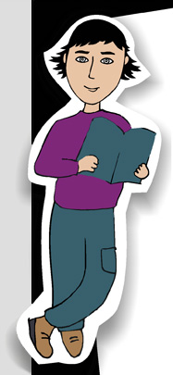
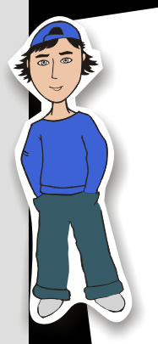
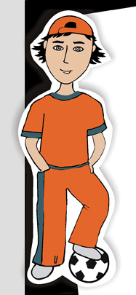
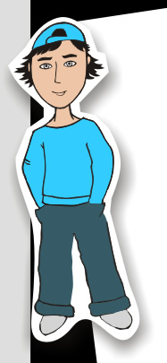
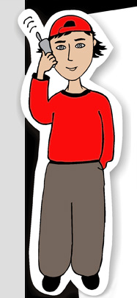
Домашнее задание.
Тема №7 по ФотФ
Шахмаев §§12,13

Slide 4
Домашнее задание.
Закрепление темы №6
Стр.17,
7мин

Slide 5
«Все тела падают на землю. Почему же вода поднимается по стволам растений ?»
«Как с гуся вода»
«Как мокрая курица»
Почему деревья высокие, а кусты низкие?
Пак поднять воду с глубины больше 10,2 метров!
Физика от физика, стр. 16

Slide 6
В природе мы очень часто встречаемся с проявлением сил поверхностного натяжения.
По воде бегают водомерки.
На листьях утром роса в виде шариков воды.
Капли дождя при свободном падении почти шарообразные.
Мыльный пузырь всегда имеет форму шара.
На кране висит капля в виде шарика.

Slide 8
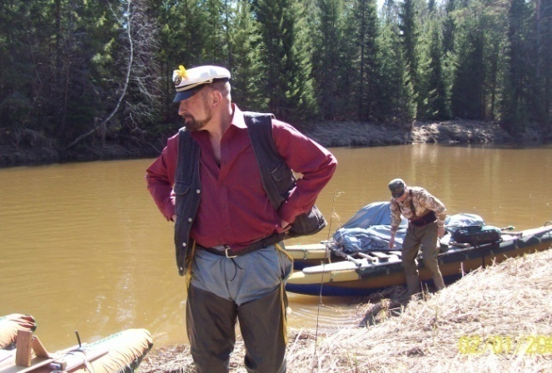
Физика 10
Тема №7
поверхностное
Натяжение
капилляры
Физика от физика, стр. 16

Slide 9
Молекулы на поверхности жидкости!!!.
Молекулы на поверхности жидкости находятся в других условиях, чем молекулы внутри жидкости. На каждую молекулу внутри жидкости действуют силы притяжения со стороны соседних молекул, окружающих ее со всех сторон. Результирующая этих сил равна нулю.
Над поверхностью жидкости находится пар, плотность которого во много раз меньше плотности жидкости, и взаимодействием молекул жидкости с паром можно пренебречь. Молекулы, находящиеся на поверхности, притягиваются только молекулами, лежащими ниже.

Slide 10
Молекулы на поверхности жидкости!!!.
Молекулы, находящиеся на поверхности, притягиваются только молекулами, лежащими ниже. Поэтому равнодействующая сил притяжения, действующих на молекулы поверхностного слоя не равна нулю. Под действием этих сил молекулы поверхностного слоя втягиваются внутрь, число молекул поверхностного слоя уменьшается и площадь поверхности жидкости уменьшается. Но все молекулы разумеется не могут уйти внутрь.
Толщина поверхностного слоя порядка 10⁻⁹метра.

Slide 11
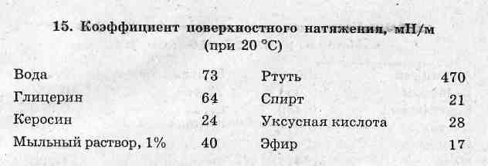
Поверхностный слой
дальше…
П
П =
σ S
коэфф. пов натяжения
0 r
- Капля…
П
- мыльный пузырь (min S)
поверхностная
- водомерки…

Slide 12
На поверхности остается такое число молекул, при котором площадь поверхности оказывается минимальной при данном объеме жидкости.
Поэтому жидкости под действием молекулярных сил принимают сферическую форму, при которой площадь поверхности минимальна.

Slide 13
Энергия поверхностного слоя жидкости.
Поскольку молекулы поверхностного слоя жидкости втягиваются внутрь жидкости, их потенциальная энергия больше, чем у молекул внутри жидкости, так как потенциальная энергия – это энергия взаимодействия. Эту дополнительную потенциальную энергию молекул поверхностного слоя называют поверхностной энергией.
Чтобы вывести молекулы, находящиеся внутри жидкости, на поверхность, нужно преодолеть противодействие молекулярных сил, то есть произвести работу, необходимую для увеличения свободной поверхности поверхностного слоя жидкости.

Slide 14
Величина σ, характеризующая зависимость работы молекулярных сил при изменении площади свободной поверхности от рода жидкости и температуры, называется коэффициентом поверхностного натяжения.

Slide 15
Физический смысл:
за единицу σ принимается такой коэффициент поверхностного натяжения, при котором молекулярные силы совершают работу в 1 Дж, уменьшая площадь свободной поверхности на 1 м².

Slide 17
Сила поверхностного натяжения.
F
A=
Fs cosα
= 2F
(h_{к}-h_{н})
ΔS
A=ΔП=
σΔS =
σ2LΔh
h_{к}
h_{н}
2F Δh
= σ2LΔh
L
F =
σL
σ =
H
- ⊥ границе
м
- рода жидкости
σ
- нагревании

Slide 18
Сила F_{пн} , действующая вдоль поверхности жидкости, перпендикулярно к линии, ограничивающей поверхность, и направленная в сторону ее сокращения, называется силой поверхностного натяжения.

Slide 19
смачивание
F_{Ж-Ж} F_{Т-Ж}
<
F_{ПОВ} =
mg
I з-н Н
(капилляр)
σL =
ρVg
F_{ПОВ}
σ2πr =
ρ(πr²h)g
2σ
h
h=
Тоньше -выше
ρ g r
фитиль
mg
полотенце…
Боронить…
мыть пол…
березовый сок…

Slide 20
несмачивание
F_{Ж-Ж} F_{Т-Ж}
>
I з-н Н
F_{ПОВ} =
F_{А}
σL =
ρVg
σ2πr =
ρ(πr²h)g
F_{А}
2σ
h
h=
Тоньше -глубже
ρ g r
F_{ПОВ}
c гуся…
Гидрозащита…
вода в решете…

Slide 21
«Все тела падают на землю. Почему же вода поднимается по стволам растений ?»
«Как с гуся вода»
«Как мокрая курица»
Почему деревья высокие, а кусты низкие?
Пак поднять воду с глубины больше 10,2 метров!!!

Slide 22
Домашнее задание.
Тема №7 Шахмаев
§§ 12,13 Гр6 т3,зси/634,635,386,388,392

Slide 23
Домашнее задание.
К теме №7
Гр№6
760 761 762 763 764

Slide 24
Так как всякая система стремится к минимуму потенциальной энергии, то жидкость должна самопроизвольно переходить в такое состояние, при котором площадь ее поверхности имеет минимальную величину, часто форму шара.
Это можно продемонстрировать на опыте.

Slide 28
Чем выше температура жидкости, тем больше расстояние между молекулами, то есть меньше сила взаимодействия между ними, следовательно меньше коэффициент поверхностного натяжения.

Slide 29
Вопрос учащимся:
Почему больше количество воды не имеет форму шара, а растекается по поверхности?
Почему большое количество воды льется из крана струей?

Slide 30
Урок - 4 (ж,г,т ) №22 раздел (II)
ТЕМА: /ЛР2/ ОПРЕДЕЛЕНИЕ КОЭФФИЦИЕНТА ПОВЕРХНОСТНОГО НАТЯЖЕНИЯ ВОДЫ.
ЦЕЛИ:
Развитие практических умений.
Закрепить знания по теме.
Развивать навыки коммуникации.
ЗАДАЧИ:
ТИП УРОКА:
ВИД УРОКА:
ДЕМОНСТРАЦИИ: к/фр. Фаянсовое производство (строительство. Насос)
ХОД УРОКА:
Д.З. гр. 3. Консультация по теме №7. Планирование л.р. Выполнение эксперимента. Подсчет коэффициента поверхностного натяжения и погрешности измерения. Дополнительно решить Упр.2 (10,12) Упр.2 (11,13) | 2м 3м 5м 10м 15м 10м | 6. 12. r=10^{-,} σ= 40 10⁻³ Дж/м², p-? p=F/S, E_{p}= Sσ,S=4πr², ( 3,2 Па ). 13. 1,5 10⁵ Па
Д.З. гр. 2. ( | 50м

Slide 31
метод капиллярных трубок
F_{ПОВ} =
mg
I з-н Н
(капилляр)
σL =
ρVg
F_{ПОВ}
σ2πr =
ρ(πr²h)g
ρgrh
h
σ =
2
mg
 | ρ, | h,м | r,м | ρ g r, Н | σ,Н/м
 | 1000 | 20 мм | 2мм

Slide 32
Метод отрыва капель
F_{ПОВ} =
mg
I з-н Н
σL =
mg
mg
mg
σ =
σ2πr =
2πr
M
m =
N
F_{ПОВ}
N – количество капель в мензурке
mg
N | M | mg,Н | r,м | 2πr,м | σ,Н/м
35 | 20гр |  | 2,55 мм

Slide 33
Метод отрыва проволочки
F_{ПОВ} =
F -
mg
I з-н Н
F
σL =
F_{ПОВ}
F_{ПОВ}
mg
F ,Н | mg,Н | F_{ПОВ} | L,м | 2L,м | σ,Н/м
 |  | 0,06 Н | 34 см

Slide 34
Опыт показывает, что коэффициент поверхностного натяжения зависит от
свойств жидкости, температуры жидкости и от среды над жидкостью.
При увеличении температуры уменьшается коэффициент поверхностного натяжения.
Объясните почему?

Slide 35
Работа, совершаемая силой поверхностного натяжения при перемещении поперечины из положения 1 в положение 2 на расстояние Δх=h, выражается формулой:
С другой стороны работа равна произведению силы на перемещение:

Slide 36
Так как у пленки две линии соприкосновения с поперечиной, то в нашем случае будет две силы:
Сокращение площади свободной поверхности жидкости при перемещении поперечины:

Slide 37
Коэффициент поверхностного натяжения численно равен силе поверхностного натяжения, действующей на единицу длины границы свободной поверхности жидкости.

Slide 38
«Выйти сухим из воды»
Опыт с ликоподием.

